Slide 1


SMP中文人机对话测评介绍
报告人：张开颜
哈尔滨工业大学
社会计算与信息检索研究中心(SCIR) 硕士研究生
2021年03月14日
RESEARCH CENTER FOR SOCIAL COMPUTING AND INFORMATION RETRIEVAL

Slide 2
哈尔滨工业大学社会计算与信息检索研究中心
1
人机对话技术评测概况
2
SMP 中文人机对话评测
(SMP-ECDT 2017-2020)
3
SMP 机器人群聊比赛
(SMP-MCC 2019-2020)
RESEARCH CENTER FOR SOCIAL COMPUTING AND INFORMATION RETRIEVAL

Slide 3
人机对话技术评测概况
哈尔滨工业大学社会计算与信息检索研究中心
01
RESEARCH CENTER FOR SOCIAL COMPUTING AND INFORMATION RETRIEVAL

Slide 4



人机对话技术评测概况
人机对话技术受到学术界和工业界的广泛关注
目前人机对话技术仍面临诸多挑战
比如一致性、多样化、个性化、风格化等等
举办人机对话技术评测
评价不同对话系统的效果
促进人机对话技术的发展
Notes:
（1）近些年，人机对话技术受到广泛关注，各种对话系统、聊天机器人也层出不穷，比如微软小冰、小度，以及我们实验室自研的笨笨
（2）但是目前人机对话技术仍然面临诸多挑战，譬如对话一致性，个性化对话等
（3）因此，我们希望通过举办人机对话技术评测，提供一个统一的平台，一方面衡量不同对话系统的效果，并以此来促进人机对话技术的发展

Slide 5
人机对话评测概况
国内外人机对话评测概况
 | DSTC | ConvAI | Alexa Prize | SMP-ECDT | JD DC | SMP-MCC
组织机构 | MSR/Alexa/CMU Facebook/Google …… | DeepPavlov | Amazon | 哈工大/讯飞/清华大学 | 京东/智源 | 哈工大
任务简述 | 端到端任务型对话 回复生成/检索 基于知识的对话 多模态对话 …… | 个性化对话 开放域对话问题澄清 | 社交机器人 | 意图分类 任务型对话 …… 小样本语言理解 知识驱动对话 | 客服对话 多模态 | 机器人 群聊对话
评测方式 | 客观+人工 | 客观+人工 | 人工 | 客观+人工 | 客观+人工 | 客观+人工
评测时间 | 2012-2020 (1-9) | 2017-2020 (1-3) | 2018-2020 (1-3) | 2017-2020 (1-4) | 2018/2020 (1-2) | 2019/2020 (1-2)
Notes:
目前国内外人机对话评测的大概情况如表所示
（1）首先，DSTC 系列最为悠久的对话评测活动，从2012年开始，由各大企业、高校发布赛题，评测内容几乎涵盖所有的任务型对话和开放域对话的问题
（2）紧接着，ConvAI 系列评测主要针对开放域对话评测，影响力也非常，尤其是 ConvAI2 的个性化对话评测；而Amazon的 Alexa Prize 系列则以丰厚的奖金而出名，需要参赛队伍构建完整的对话系统，并使用真实用户层面进行评价
（3）就国内中文而言，SMP 中文人机对话技术评测 首开先河，从2017年开始举办，目前已经举办四届
（4）近些年，国内各大企业，百度、京东等也相继组织了一些对话评测，比如 JDDC 等
（5）同时，SMP 在2019年，提出了全新的机器人群聊对话评测
（4）下面内容将介绍SMP系列评测的具体情况

Slide 6
SMP 中文人机对话评测 (SMP-ECDT 2017-2020)
哈尔滨工业大学社会计算与信息检索研究中心
02
RESEARCH CENTER FOR SOCIAL COMPUTING AND INFORMATION RETRIEVAL

Slide 7


SMP 中文人机对话评测
中国中文信息学会(CIPS)社会媒体处理专委会
Social Media Processing，SMP
SMP中文人机对话技术评测（SMP-ECDT）
The Evaluation of Chinese Human-Computer Dialogue Technology，ECDT
2017
2018
2019
用户意图领域分类
特定域任务型人机对话在线评测
用户意图领域分类
特定域任务型人机对话在线评测
自然语言理解评测
个性化对话竞赛
2020
小样本对话语言理解技术评测
知识驱动的多轮对话竞赛
Notes:
（0）SMP中文人机对话技术评测，简称为 SMP-ECDT，在中国中文信息学会社会媒体处理专业委员会（CIPS-SMP）指导下，由哈工大张伟男副教授作为历届评测主席，同时由哈工大、科大讯飞和清华大学联合承办，华为公司提供赞助
（1）评测任务内容方面，17-18年评测任务基本一致，主要考虑任务型对话的相关问题
（2）从2019年开始在开放域对话的相关问题上进行评测，包括个性化、基于知识的对话等
（3）总体而言，评测任务的确定不仅考虑人机对话研究上的热点，同时还考虑人机对话在实际应用中的关键核心问题
（4）下面将详细介绍各届的评测任务

Slide 8
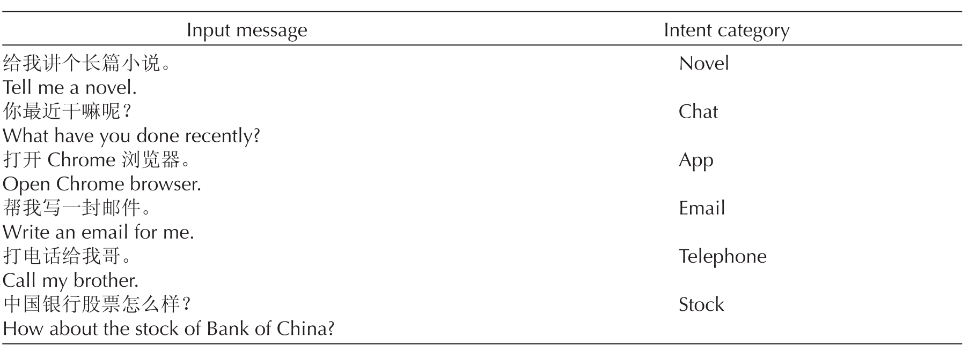
SMP 中文人机对话评测
SMP-ECDT 2017-2018
任务1：用户意图领域分类
包含闲聊和垂类两大类，其中垂类又细分为30个垂直领域
仅考虑针对单轮对话用户意图的领域分类
任务2：特定域任务型人机对话在线评测
Notes:
（1）17-18年主要是对任务型对话进行评测，对于一个任务型对话系统，从用户输入到系统给出回复，主要经过自然语言理解、对话管理和自然语言生成三个部分。
（2）而任务1则是针对自然语言理解 NLU 的一个子模块，即意图和领域识别进行评测；比如“给我订一张明天到北京的机票”，识别意图为“订机票”；任务一总共包括30个垂直领域

Slide 9
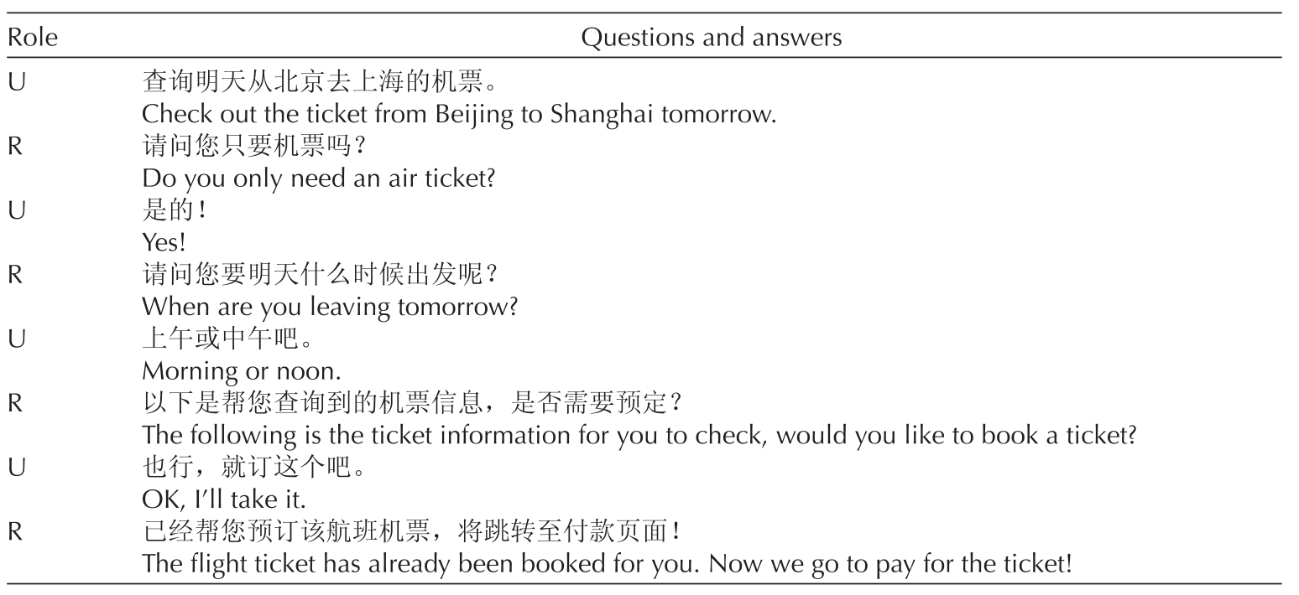
SMP 中文人机对话评测
SMP-ECDT 2017-2018
任务1：用户意图领域分类
任务2：特定域任务型人机对话在线评测
特定领域：机票类、火车票类和酒店类3个垂直领域
给定评测人员“用户意图描述”
人机交互完成任务
Notes:
（1）任务2则是对特定领域的任务型对话系统进行整体评价，主要通过在线人机交互的形式，评测中会给定三个领域的数据，包括机票、火车票和酒店信息等
（2）然后给定评测人员“用户意图描述”，也就是任务目标，包括订火车票/宾馆等任务；参赛系统需要与评测人员交互，直至完成对话任务
（3）任务2主要评价任务完成率和用户满意度等指标

Slide 10
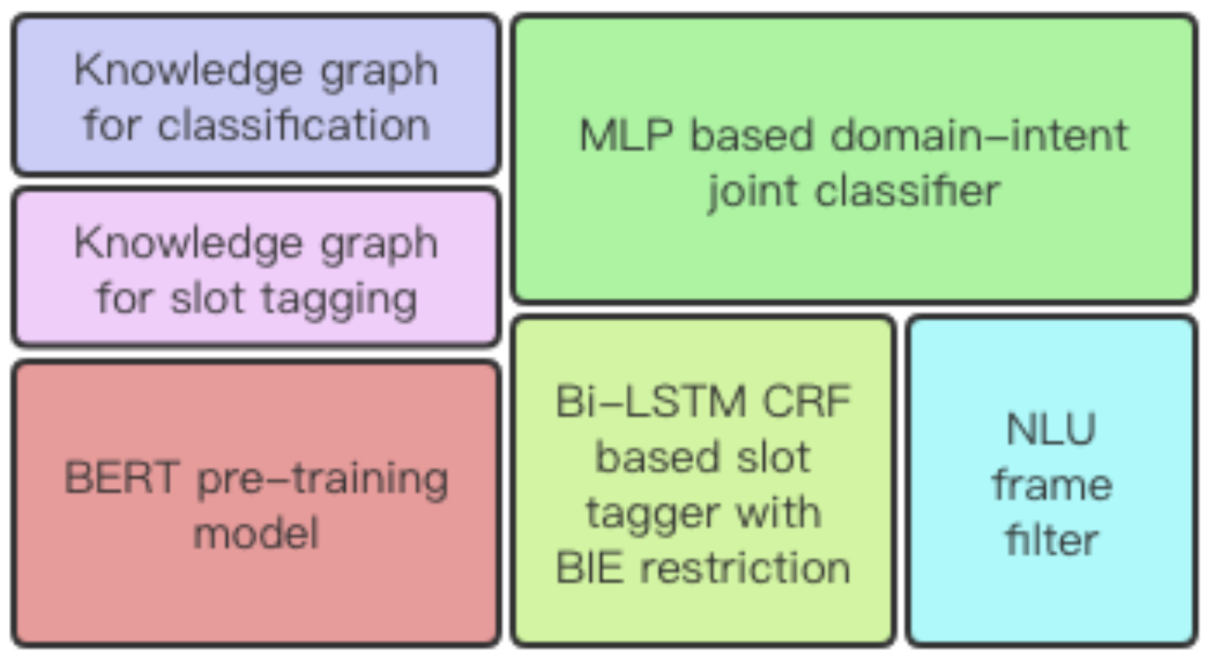
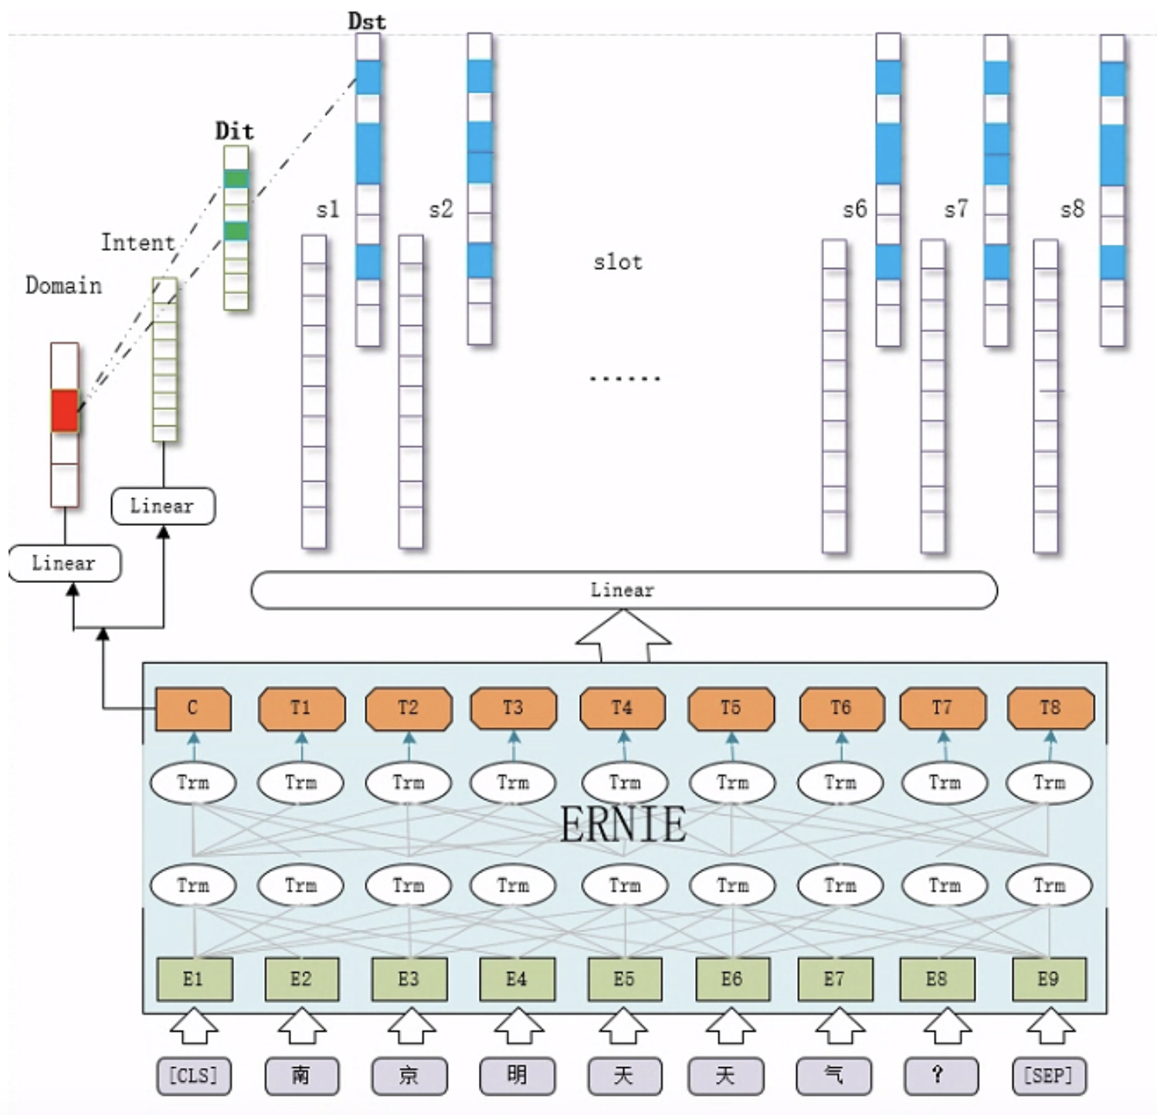
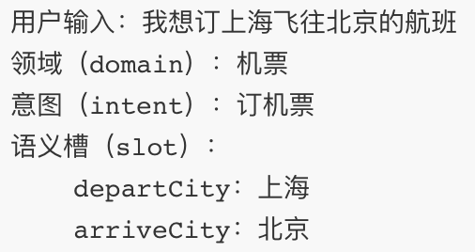
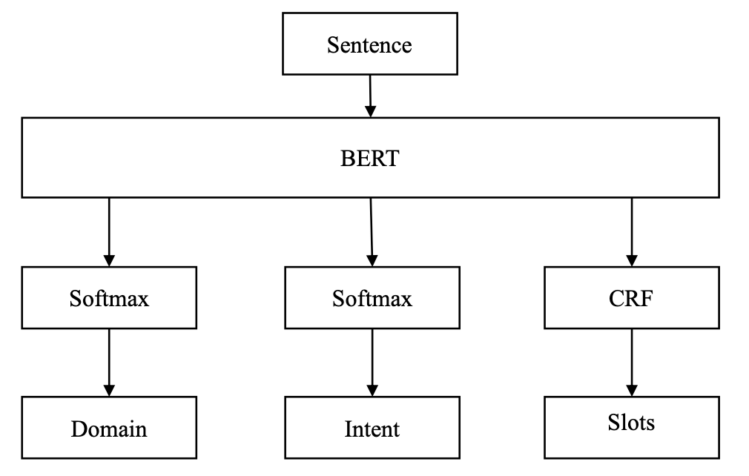
SMP 中文人机对话评测
SMP-ECDT 2019
任务1：自然语言理解评测
单轮对话的理解
包括领域分类、意图识别和语义槽填充三项子任务
任务2：个性化对话竞赛
http://conference.cipsc.org.cn/smp2019/evaluation.html
参赛方案
Notes:
（1）ECDT2019 任务1仍然是对任务型对话进行评测，与之前仅进行意图识别相比，难度进一步提升，对于整个NLU部分进行评测，包括领域分类、意图识别和语义槽填充共三个任务
（2）比如“我想订上海飞往北京的航班”，领域是“机票”，意图则是“订机票”，语义槽则是出发和达到地点 “上海”和“北京”
（3）由于2018年底 BERT 的横空出世，该任务的参赛方案基本思路都是 预训练模型 + 多任务

Slide 11
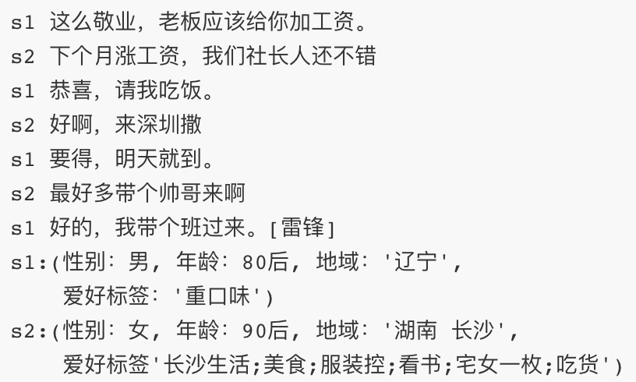
SMP 中文人机对话评测
SMP-ECDT 2019
任务1：自然语言理解评测
任务2：个性化对话竞赛
已知对话上下文和所有对话参与者的个性化属性
要求生成符合给定个性化特征与上下文逻辑的回复
Zheng, Y., Chen, G., Huang, M., Liu, S., & Zhu, X. (2019). Personalized Dialogue Generation with Diversified Traits. http://arxiv.org/abs/1901.09672
PersonalDialog 数据集
Notes:
（1）ECDT 2019 的任务2则首次针对中文开放域对话进行评测，具体而言是针对个性化对话这样一个前沿性问题
（2）该任务主要使用清华大学提供的 PersonalDialog 数据集，数据集给定对话上下文和所有对话参与者的个性化属性，要求生成符合给定个性化特征和上下文逻辑的回复
（3）该任务参赛方案主要是 使用预训练模型 GPT

Slide 12
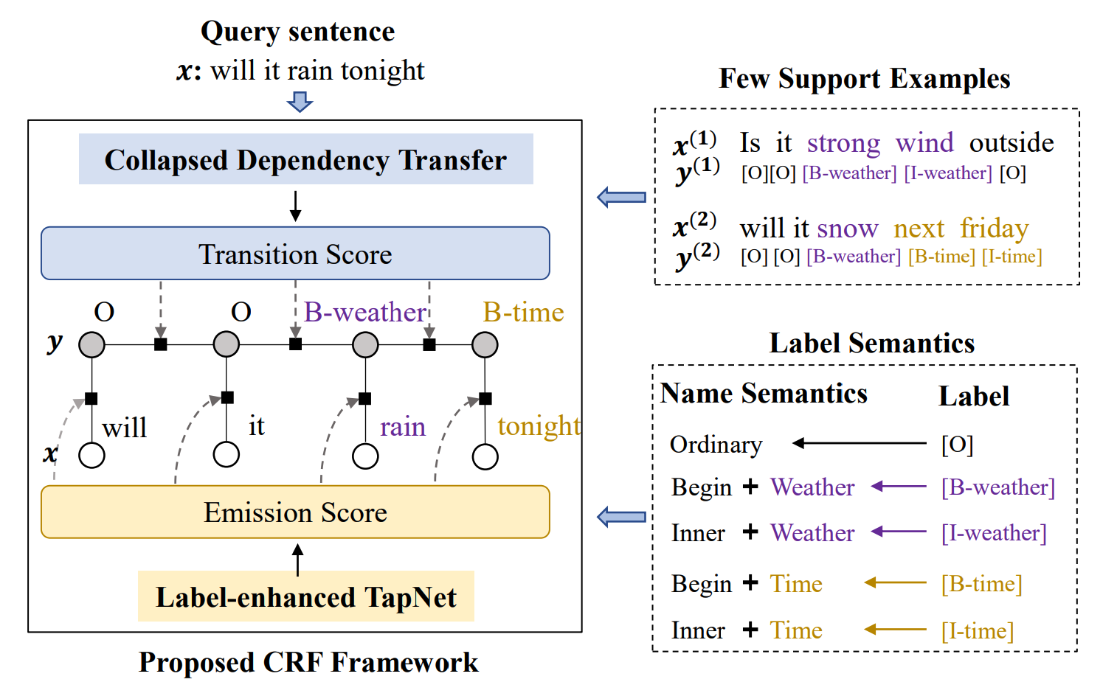
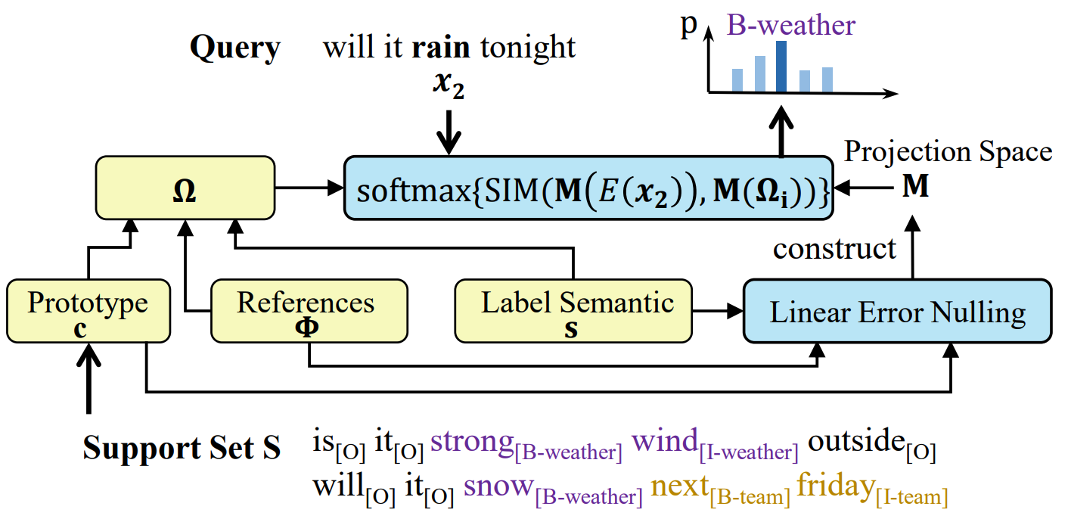
SMP 中文人机对话评测
SMP-ECDT 2020
任务1：小样本对话语言理解技术评测
研究如何利用过往经验知识，在新的任务上只使用少数几个样例数据进行学习
任务2：知识驱动的多轮竞赛
Hou Y, Che W, Lai Y, et al. Few-shot Slot Tagging with Collapsed Dependency Transfer and Label-enhanced Task-adaptive Projection Network. ACL 2020
Notes:
（1）2020年任务1仍然针对自然语言理解问题进行评测，但关注小样本问题
（2）深度学习方法一般都需要大量的标注训练数据，但在真实场景下，往往很难获得大规模的标注数据；同时反观人类学习，一般只需要少数几个样例
（3）区别于普通的自然语言理解任务，该任务关注小样本学习场景，即每个测试类别只有几个标注样例，任务使用的是实验室侯宇泰师兄在ACL2020上发布的数据集，同时也提供了一个baseline，感兴趣的可以关注一下

Slide 13
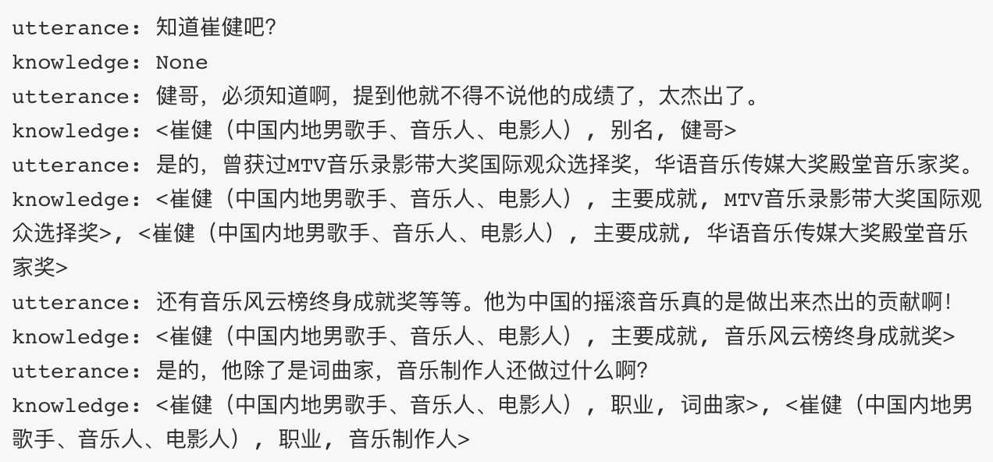
SMP 中文人机对话评测
SMP-ECDT 2020
任务1：小样本对话语言理解技术评测
任务2：知识驱动的多轮竞赛
对于知识的建模，极大地提升人机对话系统的逻辑性、信息量和可解释行，带来更好的用户体验
任务描述：已知对话上下文和所有知识图谱信息，要求生成符合知识图谱信息和上下文逻辑的对话回复
Zhou H, Zheng C, Huang K, et al. KdConv: A Chinese Multi-domain Dialogue Dataset Towards Multi-turn Knowledge-driven Conversation. ACL 2020.
Notes:
（1）ECDT 2020 任务2是开放域中基于结构化知识的对话
（2）对于知识的建模，极大地提升人机对话系统的逻辑性、信息量和可解释行，带来更好的用户体验
（3）该任务中，已知对话上下文和所有知识图谱信息，要求生成符合知识图谱信息和上下文逻辑的对话回复
（2）给定的知识图谱由一系列三元组描述（如<头实体，关系，尾实体>），该数据集由清华大学提供，同时也给出了多个basline

Slide 14
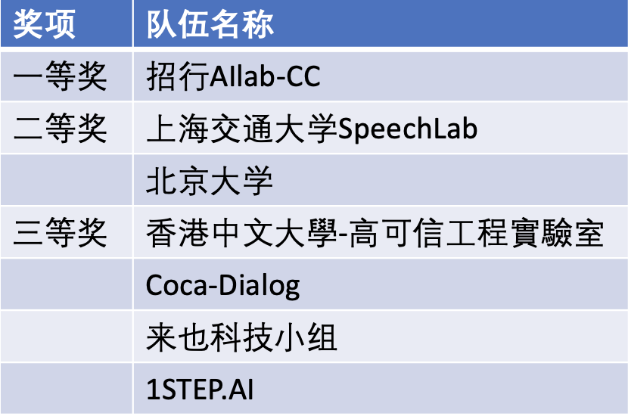
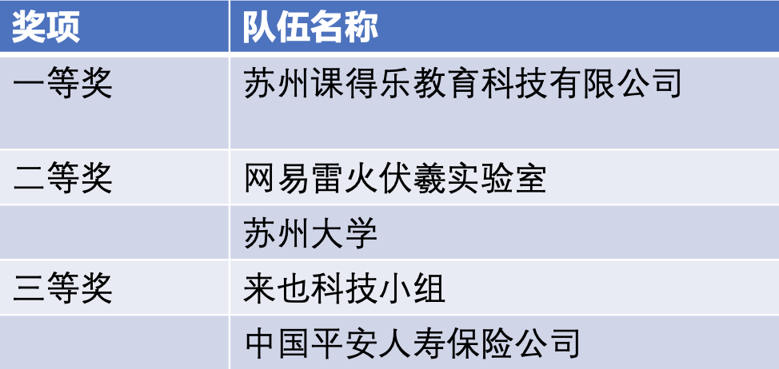
SMP 中文人机对话评测
SMP-ECDT 2020
总奖金十万元
总共90支参赛队伍
任务1：64支队伍
任务2：65支队伍
任务1
任务2
Notes:
（1）SMP-ECDT 在学术界和工业界都具有一定的影响力，ECDT 2020 参赛队伍包括北大、港中文、网易等在内的全国高校和企业

Slide 15
SMP 机器人群聊比赛 (SMP-MCC 2019-2020)
哈尔滨工业大学社会计算与信息检索研究中心
03
RESEARCH CENTER FOR SOCIAL COMPUTING AND INFORMATION RETRIEVAL
Notes:
下面介绍一个新颖的对话评测形式 - “SMP 机器人群聊比赛”

Slide 16
SMP 机器人群聊评测
SMP机器人群聊比赛（The Multi-bot Conversation Challenge，SMP-MCC）
2019年，哈工大刘挺教授首次提出机器人群聊评测任务
检验多个人机对话系统对对话主题的主导、对话上下文建模以及对话回复的流畅度、多样性等关键技术的效果，并以此促进以上对话系统相关技术的进展
便于人们在相同的聊天场景下评价不同的对话系统的整体性能

Slide 17
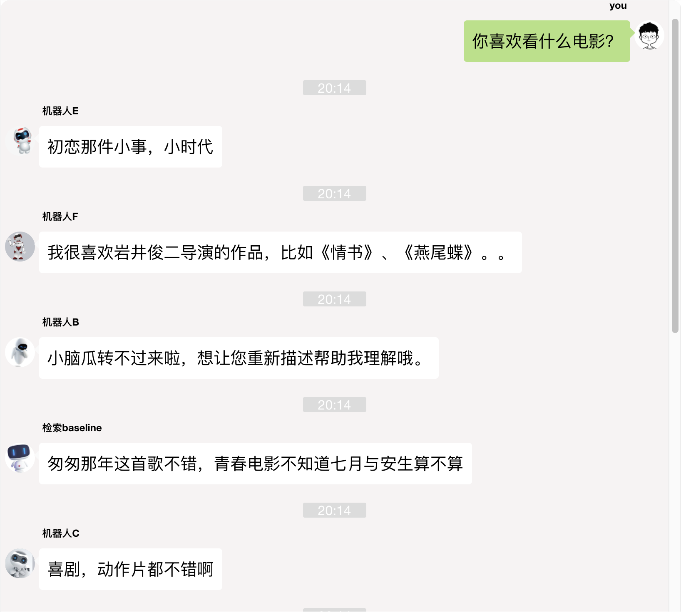
SMP 机器人群聊评测
SMP-MCC 2020
评测任务描述
在机器人群聊场景中，已知群聊主题和历史消息记录
要求给出符合群聊主题和上下文逻辑的回复
所给出的回复需要流畅且与群聊对话主题相关

Slide 18
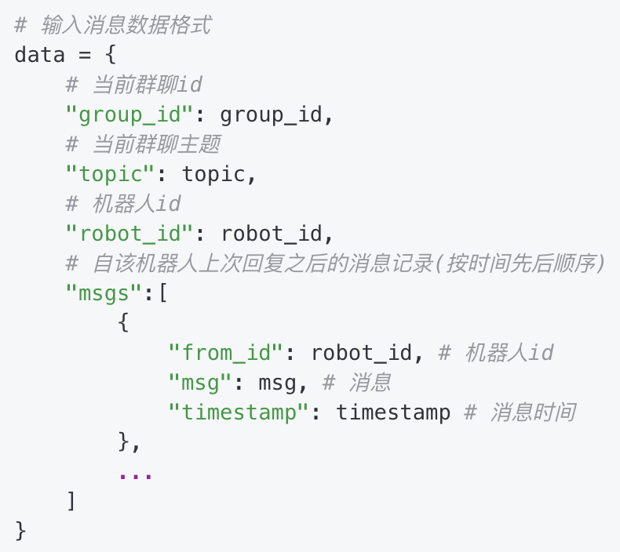
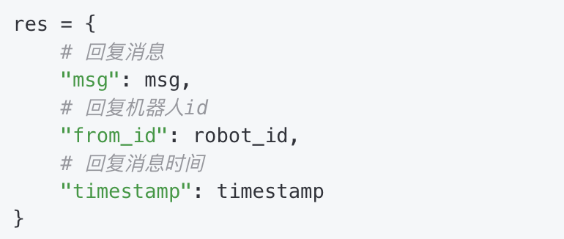
SMP 机器人群聊评测
SMP-MCC 2020
评测任务说明
群聊主题
电影、数码产品、美食、音乐、体育
轮转策略
按一定策略初始化机器人回复顺序
消息决策
根据群聊主题和历史消息记录进行相关决策
Notes:
（1）为了便于评测，我们规定的五个群聊主题包括电影、数码产品、美食、音乐和体育
（2）出于并发的考虑，在每个群聊场景下，目前我们按照一定策略初始化机器人回复顺序，为了确保所有机器人的回复优先级总体相同，我们在在不同群聊主题中，多次轮番调换机器人回复顺序，以保证最终评分环境的公平性
（3）在评测任务中，当向每个机器人请求回复时，会提供当前群聊主题和历史消息记录。参赛队伍需要根据群聊主题和历史消息记录进行相关决策，决策内容包括当前的回复对象以及话题延续和转移等

Slide 19
SMP 机器人群聊评测
SMP-MCC 2020
评价指标
自动评价
Topic：评估输出回复和群聊主题的相关程度
Perplexity：评估输出回复的流畅性
Distinct：评估输出回复的多样性
人工评价
Topic：生成的回复是否符合当前群聊主题（考虑主题）
Fluency：生成回复的表达是否流畅，无语法错误（考虑句子）
Appropriateness：生成的回复是否符合人们的日常交流习惯（考虑上下文语境）
注：每个指标上至少3个人评价，每个指标评分取值集合为{0, 1, 2}，分别表示差、一般、好
最终排名依据
$$Score=0.9×\frac{Score_{Topic}+Score_{fluency}+Score_{Appr}}{3}+0.1×Score_{distinct}×2$$
Notes:
考虑到已有人工评价指标的设计可能存在缺陷（没有考虑到回复的多样性问题），为了确保比赛的公平性和评价体系的完善性，我们将在人工评价指标基础上加入自动评价指标 Distinct，来进行回复的多样性评估。
我们将以人工评价指标结果为主，自动评价指标 Distinct 结果为辅，综合考虑四个指标来确定初、决赛的最终排名，按照一定比例进行指标融合

Slide 20
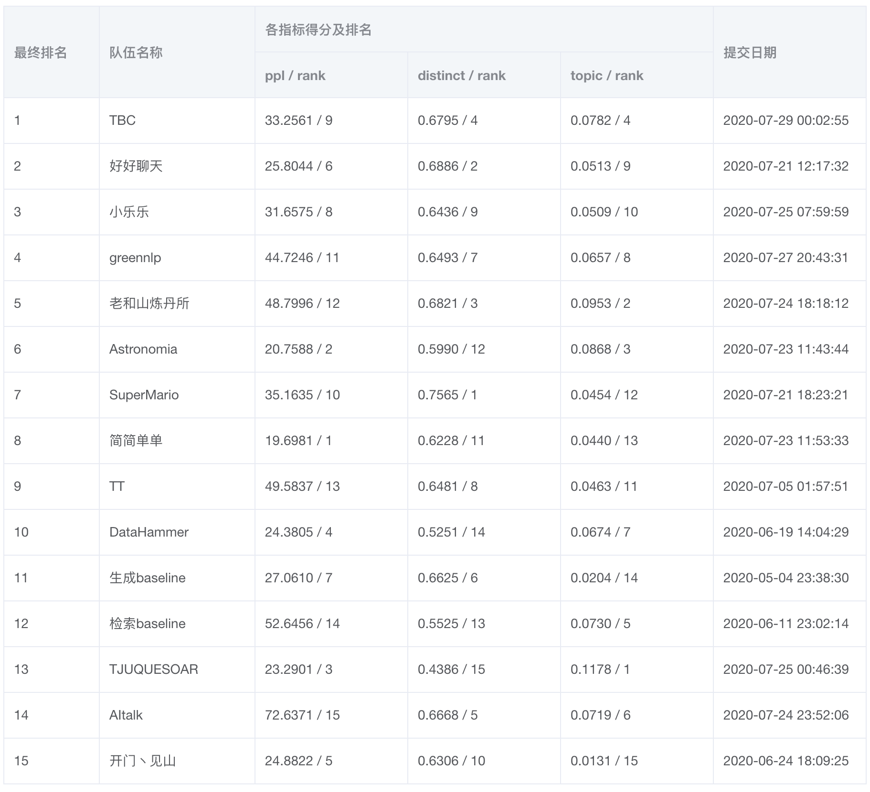
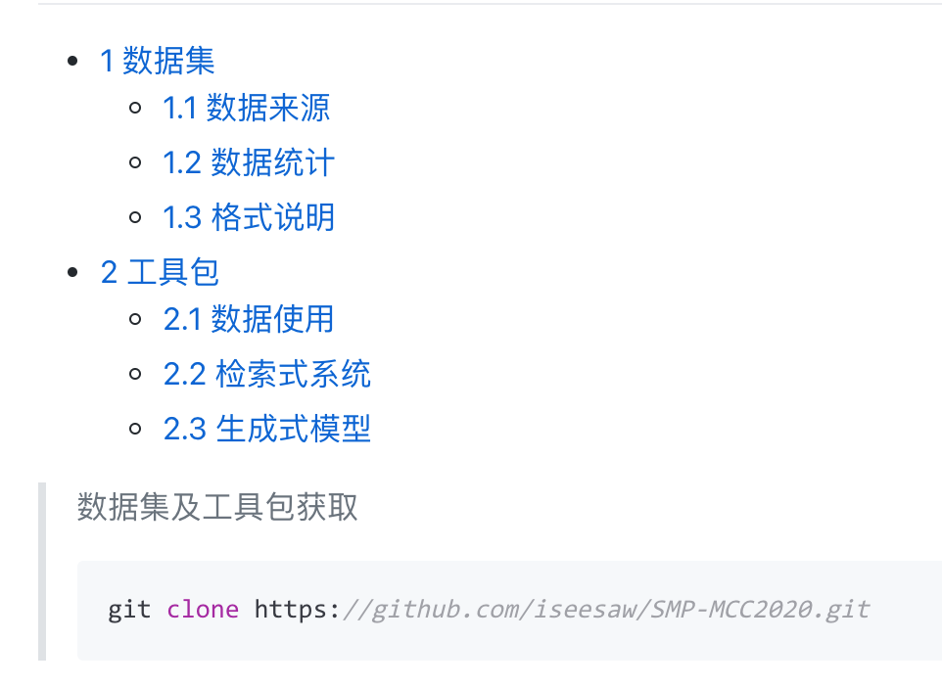
SMP 机器人群聊评测
SMP-MCC 2020
提供基础群聊数据集及工具包
提供在线群聊自动评测平台
主页访问3000余次、累计调用270余次
Notes:
（1）对于机器人群聊这样一个比较新颖的评测任务，我们提供了基础群聊数据集和工具包同参赛者快速入手比赛，同时也允许参赛队伍自行收集数据
（2）此外，我们还专门搭建了用于群聊评测的在线群聊自动评测平台，支持用户和多个机器人进行在线群聊，同时提供在线自动评测功能

Slide 21
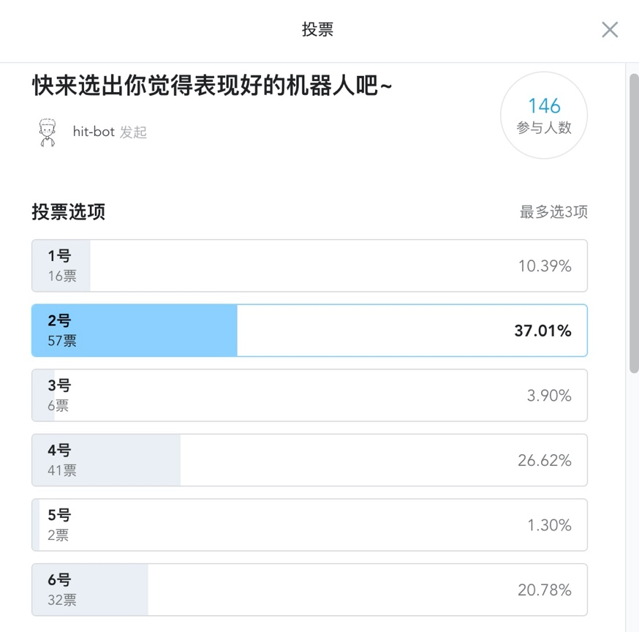
SMP 机器人群聊评测
SMP-MCC 2020 赛事数据
由哈工大SCIR承办，比赛周期持续6个月，总奖金十万元
来自企业和高校共70余支队伍报名参赛，累计提交400余次自动评测，其中12支队伍成功提交API参与初赛，6支队伍晋级决赛
决赛于2020年8月5日在B站和封面新闻同步直播，引发网友热烈讨论，共有百余人次参与投票

Slide 22
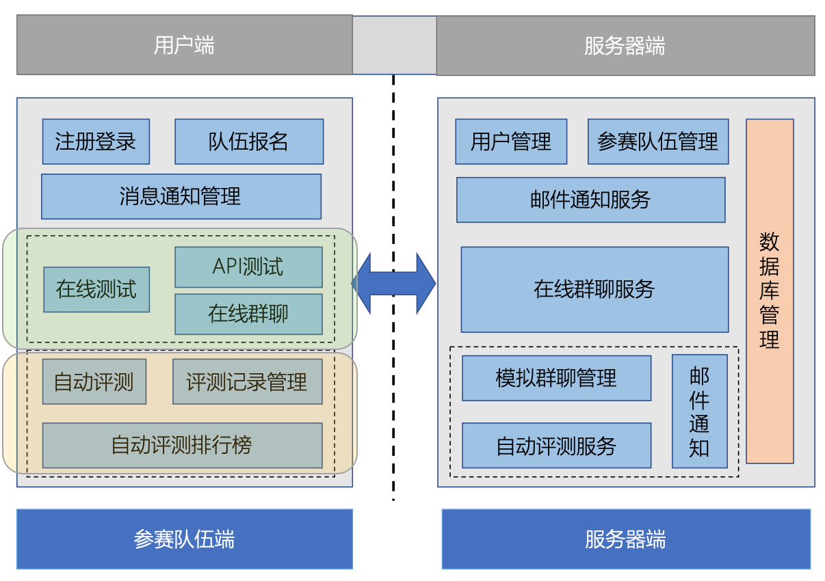
SMP 机器人群聊评测
机器人群聊在线自动评测平台
实时聊天测试
人机交互 & 在线群聊
在线自动评测
http://mcc.8wss.com
备用：http://221.207.166.58:8000/
Notes:
（1）下面我们介绍一下机器人群聊自动评测平台
（2）平台主要提供在线实时聊天测试和在线自动评测功能，感兴趣的可以访问官网，mcc.8wss.com

Slide 23
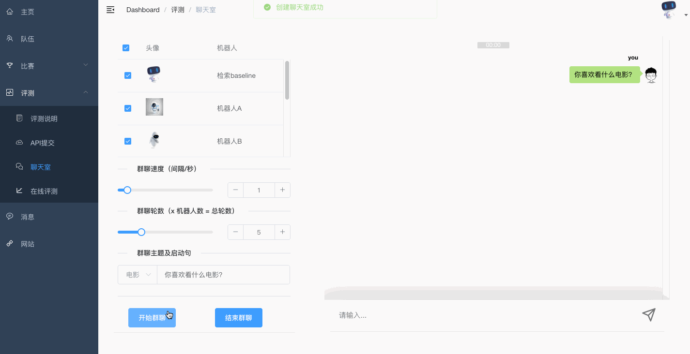
SMP 机器人群聊评测
机器人群聊在线自动评测平台
SMP-MCC 2020 评测期间累计访问3000余次
Notes:
这里给出在线群聊的一个演示，用户可以选择群聊的机器人，并进行和机器人进行群聊

Slide 24
SMP 机器人群聊评测
聊天机器人技术开放平台（Chatbot Technology Platform，CTP）测试版
基于我中心自主研发的笨笨机器人核心技术及框架开发
旨在开放我们已有的研究技术，最大化这些技术的利用价值
方便普通用户和开发者创建或者开发专属多技能聊天机器人
主要功能
Bot属性自定义、专属技能模块开发、多技能管理、人机交互以及会话日志分析等功能
内置笨笨机器人各项技能，包括闲聊以及各种游戏技能模块，可供用户开箱即用
Notes:
（1）在发布群聊平台之后，为了帮助大家进行对话系统的构建，我们进一步开发了聊天机器人技术开放平台CTP，并发布了测试版本

Slide 25
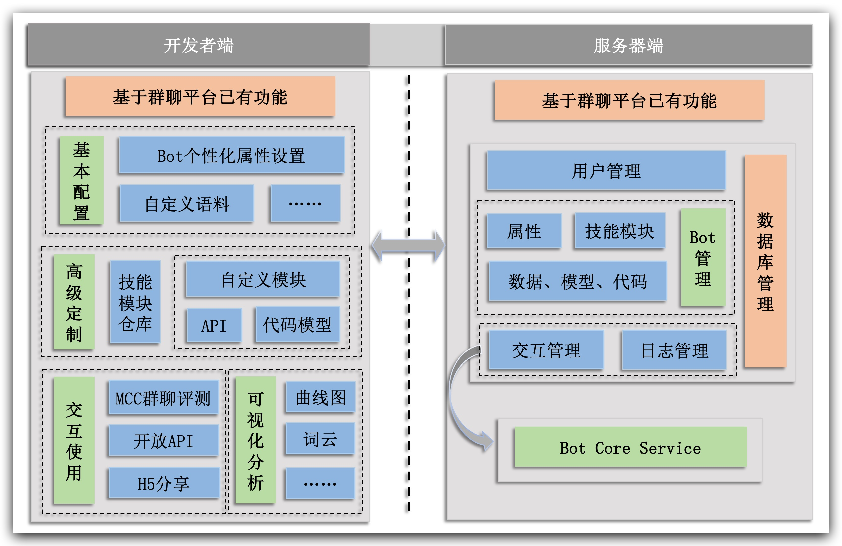
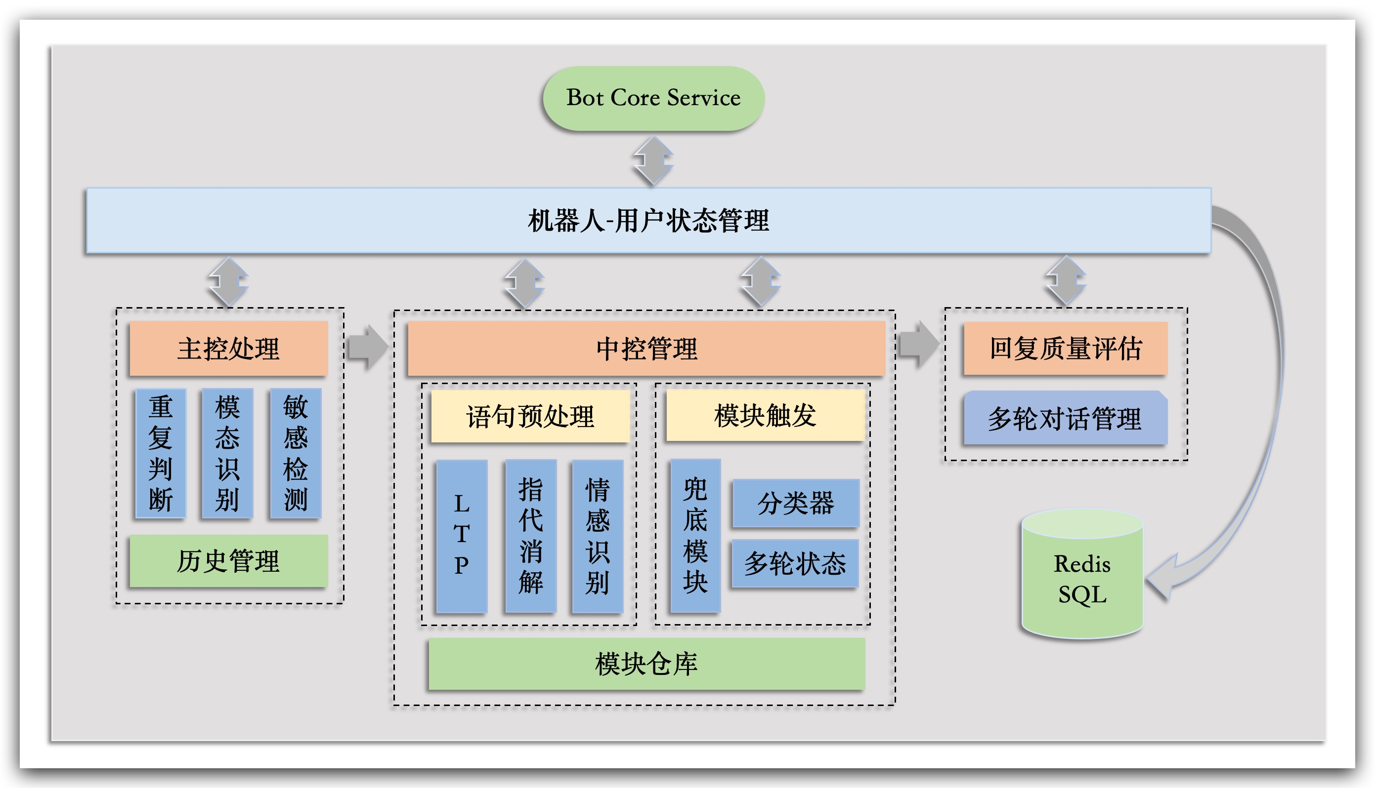
SMP 机器人群聊评测
聊天机器人技术开放平台（Chatbot Technology Platform，CTP）测试版
整体架构 & Bot核心服务流程
Notes:
CTP 的整体架构和对话核心服务如图所示，平台会托管整个对话处理流程，并进行底层的数据交互等功能
开发者只需要关注核心对话能力的开发即可
目前已经集成群聊平台，欢迎大家试用和反馈

Slide 26
相关资源及参考文献
SMP 中文人机对话技术评测历届公开方案汇总
https://github.com/iseesaw/DialogueChallenge-Tutorial
SMP 中文人机对话技术评测总结论文
Feng, Z., Zhu, C., Zhang, W., Chen, Z., Che, W., Huang, M., & Li, L. (2021). An Evaluation of Chinese Human-Computer Dialogue Technology. Data Intelligence, 1–14. https://doi.org/10.1162/dint_a_00090
Zhao Z, Zhang W, Che W, et al. An Evaluation of Chinese Human-Computer Dialogue Technology[J]. Data Intelligence, 2019, 1(2): 187-200.
Zhang W N, Chen Z, Che W, et al. The first evaluation of Chinese human-computer dialogue technology[J]. arXiv preprint arXiv:1709.10217, 2017.

Slide 27
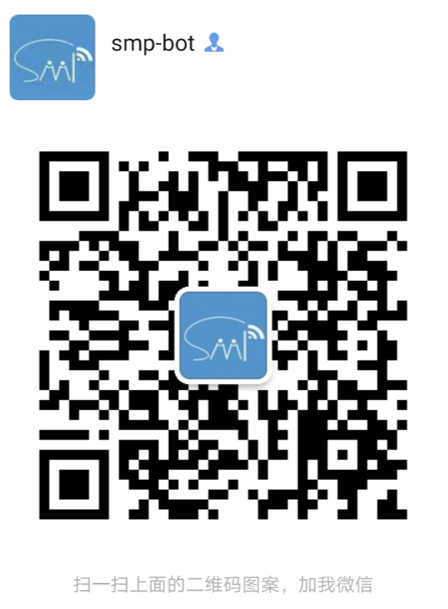
SMP 中文人机对话评测
欢迎持续关注 SMP 中文人机对话评测
SMP-ECDT 2021（第五届）
SMP-MCC 2021（第三届）
第十届全国社会媒体处理大会
（SMP 2021）官网
SMP比赛助手微信

Slide 28
感 谢 聆 听

